Slide 1
Муниципальное бюджетное дошкольное образовательное
учреждение «Центр развития ребенка – детский сад № 47 «Родничок»
города Невинномысска
Семинар для воспитателей на тему:
«Знакомство детей дошкольное возраста с дымковской игрушкой.
Последовательность обучения дошкольников дымковской росписи»
Подготовила:
Палей Ольга Николаевна
2024 год

Slide 2
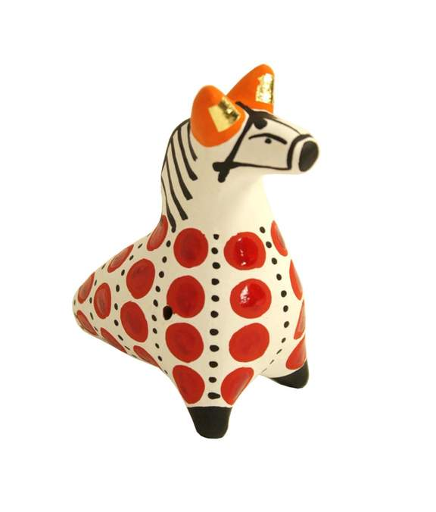
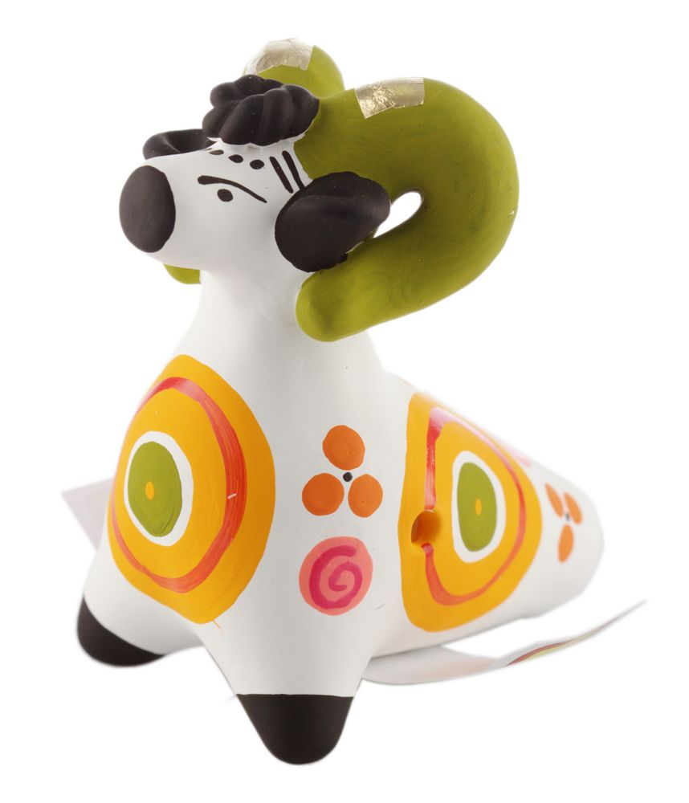
Дымковская игрушка – оригинальный глиняный промысел, зародившийся и сохранившийся исключительно на территории Вятского края (Кировской области), в слободе Дымково, где издавна селились печники и гончары. Мало какой другой регион России имеет столь яркий и самобытный символ, какой имеет Вятский край в виде дымковской игрушки.

Slide 3
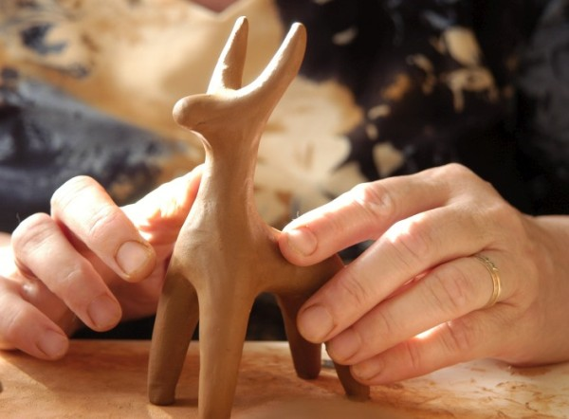
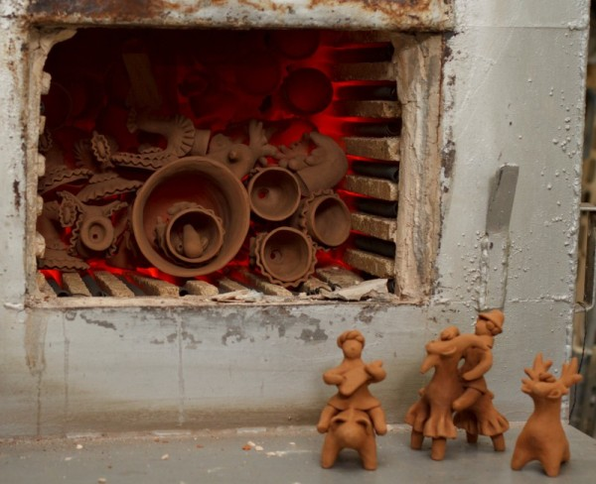
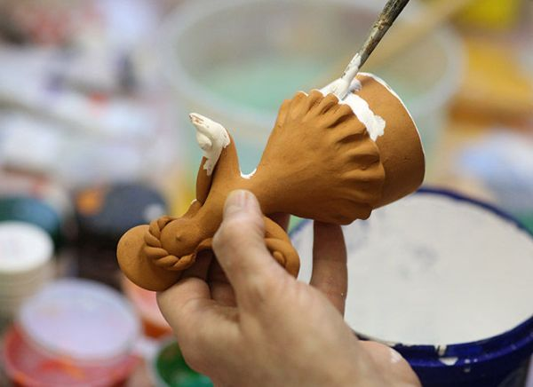
Изготовление игрушки
Для создания поделки используется ярко-красная глина, смешанная с мелким речным песком.
• лепка, • сушка, • обжиг, • побелка, • роспись.

Slide 4
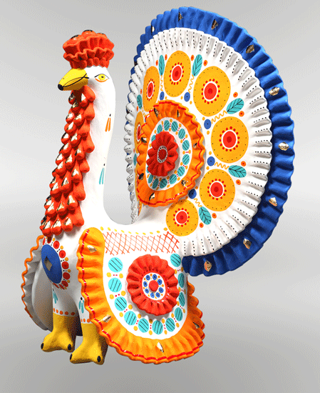
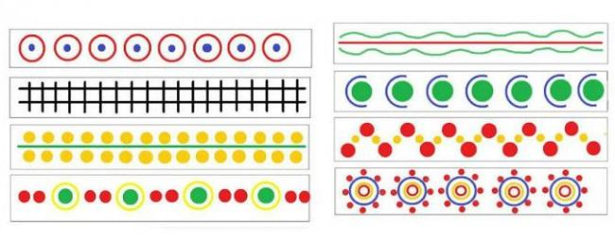
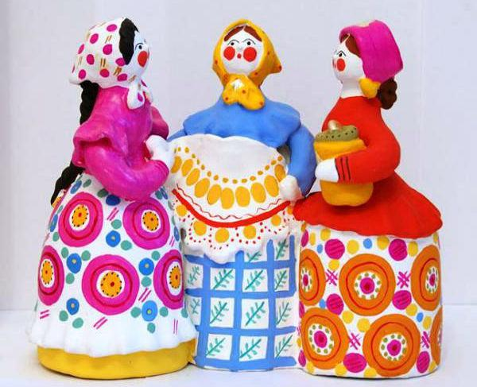
Элементы дымковской росписи

Slide 5
Белый - чистота
здоровье, сила
солнце
природа
небо
и в очень небольшом количестве коричневый и черный - ложь

Slide 6
Декоративное рисование решает следующие задачи:
– развивать чувство композиции, в связи с построением узора на различных формах;
– развивать чувство цвета;
– развивать способности различать стили в декоративном искусстве и использование их отдельных элементов в своем творчестве;
– совершенствование технических навыков в рисовании кистью и карандашами.

Slide 7
Содержание образовательной деятельности
«Художественно-эстетическое развитие».
Народное декоративно-прикладное искусство
3 - 4 года (младшая группа):
приобщать детей к декоративной деятельности: учить украшать дымковскими узорами силуэты игрушек, вырезанных воспитателем (птичка, козлик,
конь и др.), и разных предметов (блюдечко, рукавички).

Slide 8
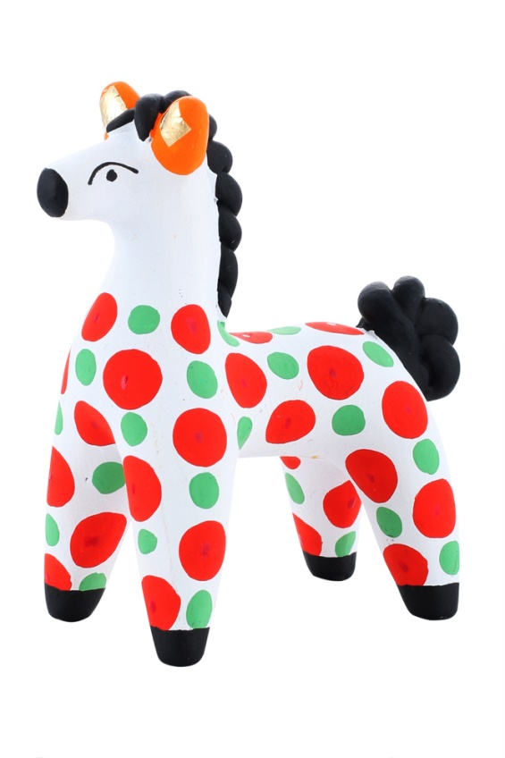
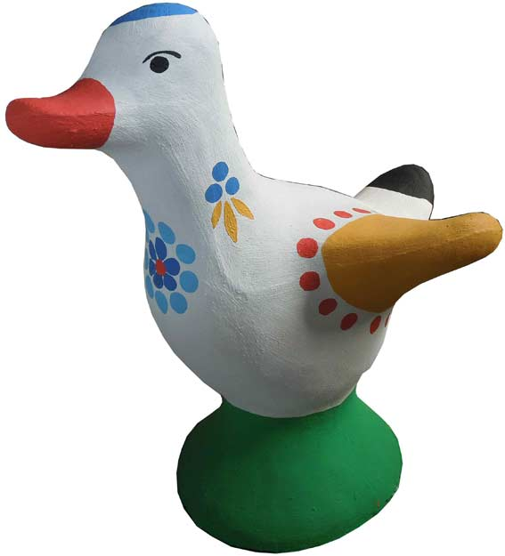
Основные принципы обучения дошкольников народно декоративно-прикладному искусству:
Доступность
Сознательность
Систематичность и последовательность
Художественное слово
Наглядность
Индивидуальный подход

Slide 9
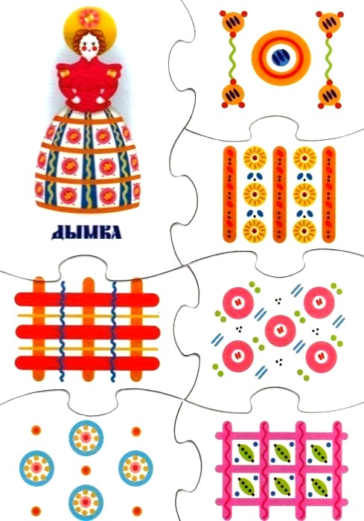
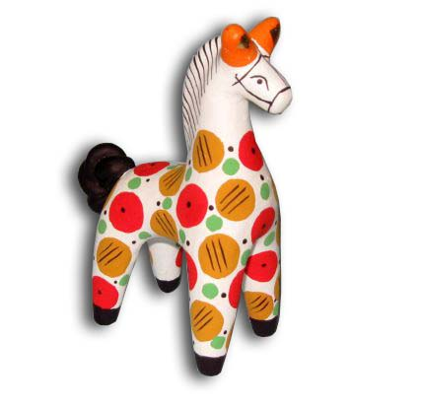
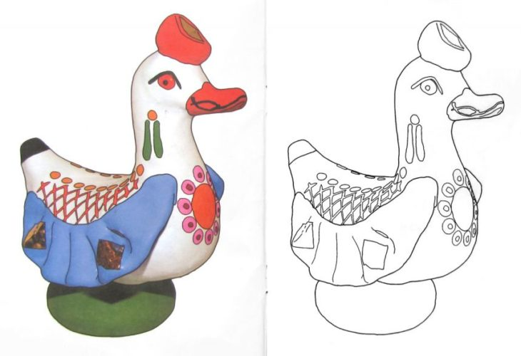
Для развития творческих способностей, самостоятельной художественной деятельности у детей дошкольного возраста играет особую роль уголок творчества.
Создавая в группе детского сада уголка изобразительного искусства необходимо оснастить элементами росписи декоративно – прикладного искусства (по возрастам), дидактическими играми, игрушками (статуэтками)

Slide 10
